Slide 1

模块2 性能测试执行
任务2.3.9 JMeter-场景设计

Slide 2
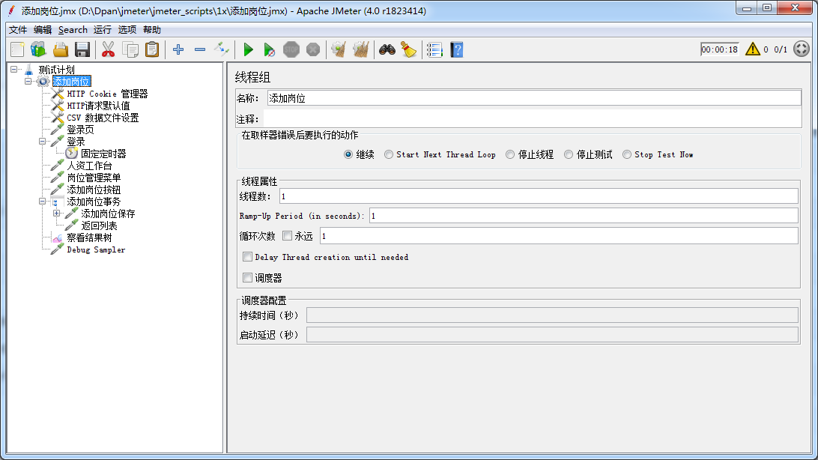
JMeter-场景设计
线程组
JMeter线程组实际上是建立一个线程池，JMeter根据用户的设置进行线程池的初始化，在运行时做各种运行逻辑处理。

Slide 3
JMeter-场景设计
线程组
页面元素：
● 名称：可以随意设置，最好有业务意义。
● 注释：可以随意设置，可以为空。
● 在取样器错误后要执行的动作：其中的某一个请求出错后的异常处理方式：
  继续：请求（Sampler元件模拟的用户请求）出错后继续运行。在大量用户并发时，服务器偶尔响应错误是正常现象，比如服务器由于性能问题不能正常响应或者响应慢，此时需要将错误记录下来，作为有性能问题的依据。
  Start Next Thread Loop：如果出错，则同一脚本中的余下请求将不再执行，直接重新开始执行。

Slide 4
JMeter-场景设计
线程组
  停止线程：如果遇到请求（Sampler元件模拟的请求）失败，则停止当前线程，不再执行。比如配置50个线程，如果其中某一个线程中的某一个请求失败了，则停止当前线程，那么就只剩下49个线程在运行，如果失败的事务增多，那么停下来的线程也会增多，运行状态的线程就会越来越少，最后负载不够（对服务器的压力不够，测试结果不具参考性），所以一般不会这样设置。
  停止测试：如果某一个线程的某一个请求失败了，则停止所有线程，也就是停下整个测试。但是每个线程还是会执行完当前迭代后再停止。
  Stop Test Now：如果有线程的请求失败了，那么马上停止整个测试场景。

Slide 5
JMeter-场景设计
线程组
线程数：运行的线程数设置，一个线程对应一个模拟用户。
Ramp-Up Period（in seconds）：线程启动开始运行的时间间隔，单位是秒，即所有线程在多长时间内开始运行。比如设置线程数为50，此处设置10 s，那么每秒就会启动50/10，5个线程。如果设置为0 s，则开启场景后50个线程立刻启动。
循环次数：请求的重复次数。选择“永远”复选框，那么请求将一直运行，除非停止或崩溃；
如果不选择“永远”复选框，而在输入框中输入数字，那么请求将重复指定的次数，如果输入
1，那么请求将执行一次，执行0次无意义，所以不支持。

Slide 6
JMeter-场景设计
线程组
Delay Thread creation until needed：若勾选，线程在Ramp-Up Period的间隔时间启动并运行。比如50个线程10 s的Ramp-Up Period时间，那么间隔1 s启动5个线程并运行（RUNNING状态）后面的Sampler。不勾选，测试计划开始后启动所有线程（NEW状态），但不立即运行Sampler；若是按照Ramp-Up Period时间来运行的。比如50个线程10 s的Ramp-Up Period时间，那么计划开始后线程全部就绪，但第1秒只会有5个线程开始运行Sampler。实际运用过程中选哪一个都可以，不影响测试结果。Java线程一般有以下5个状态：

Slide 7
JMeter-场景设计
线程组
  NEW：创建未启动，已经实例化，只是没有开始运行线程的Run方法。
  RUNNABLE：就绪状态，线程对象创建后，其他线程调用了该对象的start( )方法，从而启动该线程。该状态的线程位于可运行线程池中，已经准备好了只等获取CPU的使用权，然后开始运行。
  RUNNING：运行状态，就绪状态的线程获取了CPU使用权执行程序代码。
  BLOCKED：阻塞状态，线程因为某种原因放弃了CPU使用权，暂时停止运行（典型的如I/O等待导致的线程处于BLOCKED状态）；直到线程进入就绪状态，才有机会转到运行状态；阻塞的情况分为以下三种：

Slide 8
JMeter-场景设计
线程组
等待阻塞：运行的线程执行wait()方法，线程进入等待池中；
同步阻塞：运行的线程在获取对象的同步锁时，若该同步锁被别的线程占用（意思就是资源争用落败），该线程放入锁池中；
其他阻塞：运行的线程执行sleep()或join()方法，或者发出了I/O请求时，该线程置为阻塞状态。当sleep()状态超时、join()等待线程终止或者超时，或者I/O处理完毕时，线程重新转入就绪状态。
  DEAD：死亡状态，执行完毕或者异常退出，线程生命周期结束。

Slide 9
JMeter-场景设计
线程组
调度器：勾选“调度器”复选框后，可以编辑持续时间和启动延迟时间。
 持续时间（秒）：测试计划持续多长时间。
 启动延迟（秒）：单击“执行”按钮后，仅初始化场景，不运行线程，等待延迟到时后才开始运行线程。

Slide 10
JMeter-场景设计
Ultimate Thread Group
如果觉得线程组场景设置功能不够完善，不能满足负载递增的要求，不能设计出浪涌（波浪状，
多个波峰）的场景，那么可以通过JMeter Plugins提供的两个线程组元件Ultimate Thread Group与Stepping Thread Group来设置场景。
JMeter Plugins安装：
（1）Plugins-manager.jar的下载地址为https://jmeter-plugins.org/install/Install/。
（2）将下载的jar包放到%JMETER_HOME%\lib\ext目录下。
（3）重新启动JMeter，在选项菜单最下面一栏可以看到菜单Plugins Manager，单击打开JMeter Plugins Manager对话框，如图所示。

Slide 11
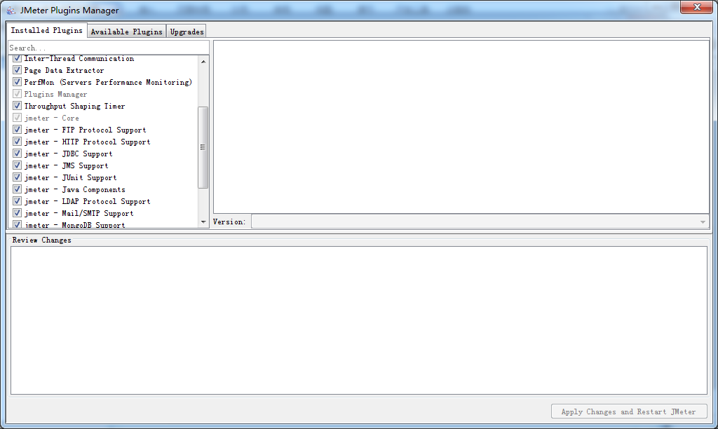
JMeter-场景设计
Ultimate Thread Group

Slide 12
JMeter-场景设计
Ultimate Thread Group
页面元素：
  Installed Plugins：已安装的插件，可通过取消勾选-应用操作来卸载插件；
  Available Plugins：可安装的插件，可通过勾选-应用操作来安装插件；
  Upgrades：升级插件。
（4）在可安装的插件列勾选需要安装的插件，单击Apply Changes and Restart JMeter，安装插件，现在需要安装的插件是jpgc-Standard Set，这个插件对线程组进行了扩展，扩充了监听器，丰富了图表的展示。
（5）jpgc-Standard Set插件安装成功之后，添加线程组列表多了jp@gc - Stepping Thread Group（deprecated）和jp@gc - Ultimate Thread Group两个选项，如图所示。

Slide 13
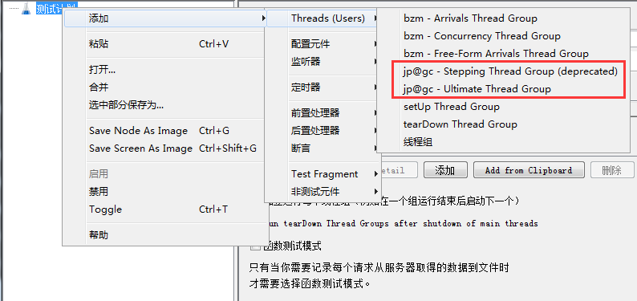
JMeter-场景设计
Ultimate Thread Group

Slide 14
JMeter-场景设计
Ultimate Thread Group
Ultimate Thread Group中可以设置多条线程作业计划。图中设置了三条线程作业计划：
第一条：20个线程立刻在30 s内启动，持续运行30 s秒，然后30 s内停止；
第二条：20个线程等待360 s后，在30 s内启动，持续运行300 s，然后30 s内停止；
第三条：20个线程等待720 s后，在30 s内启动，持续运行300 s，然后30 s内停止。
这正好是一个浪涌场景，也可以组成一个稳定性测试场景，图中的曲线完整地显示了线程作业任务，作业分三段，如图所示。

Slide 15
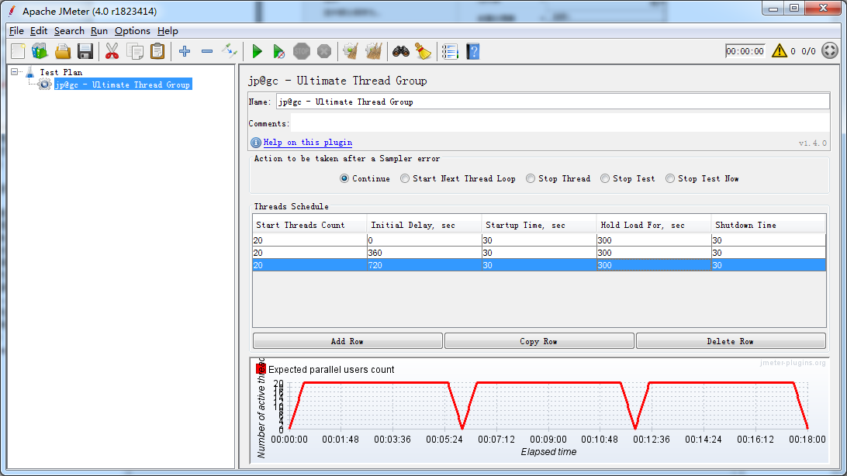
JMeter-场景设计
Ultimate Thread Group

Slide 16
JMeter-场景设计
Ultimate Thread Group
页面元素：
名称：可以随意设置，最好有业务意义。
注释：可以随意设置，可以为空。
在取样器错误后要执行的动作：同线程组。
Threads Schedule：
 Start Threads Count：当前行启动的线程总数；
 Initial Delay，sec：当前行线程延迟多长时间开始启动，单位为秒；
 Startup Time，sec：当前行线程启动时长，单位为秒；
Hold Load For，sec：当前行线程持续运行多长时间，单位为秒；
 Shutdown Time：当前行线程停止时长，单位为秒。
Expected parallel users count：场景曲线图。

Slide 17
JMeter-场景设计
Stepping Thread Group
Stepping Thread Group的设置比Ultimate Thread Group更为简单，它不需要计算Initial Delay时间。如图所示，总共会启动100个线程，启动第一个线程之前不需要等待直接启动，最开始启动10个线程，然后每隔60 s启动余下的10个线程，每次线程的启动时长是5 s。100个线程全部启动后，运行300 s后开始停止，每5 s停止10个线程。

Slide 18
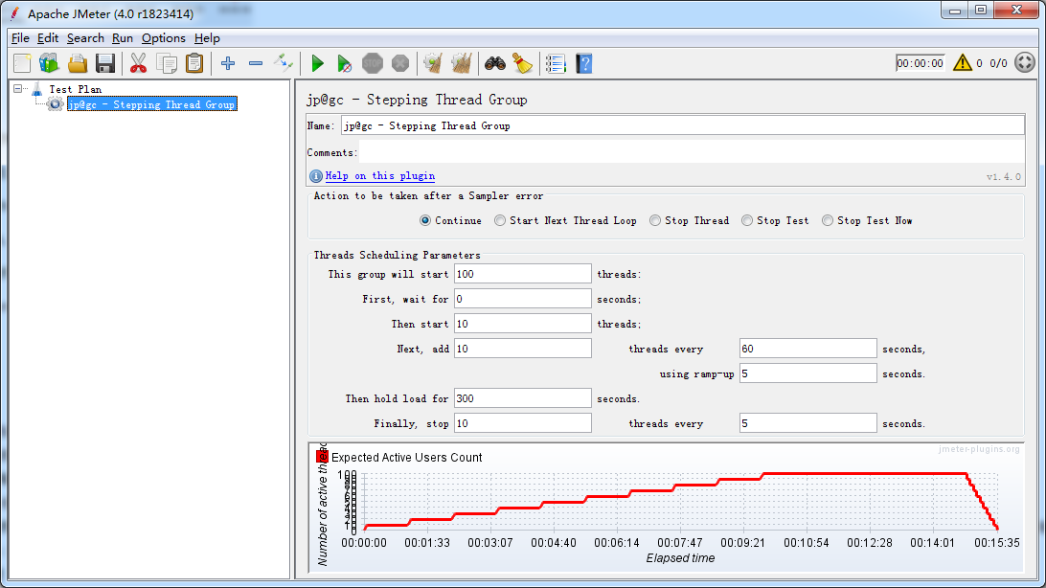
JMeter-场景设计
Stepping Thread Group

Slide 19
JMeter-场景设计
Stepping Thread Group
页面元素：
名称：可以随意设置，最好有业务意义。
注释：可以随意设置，可以为空。
在取样器错误后要执行的动作：同线程组。
Threads Scheduling Parameters：
 This group will start Max threads：设置单台负载机，线程组启动的线程总数为Max个；
 First，wait for N seconds：启动第一个线程之前，需要等待N s；
 Then start N threads：设置最开始启动N个线程；

Slide 20
JMeter-场景设计
Stepping Thread Group
 Next，add N1 threads every N2 seconds，using ramp-up N3 seconds：然后，每隔N2 s，在N3 s内启动N1个线程；
 Then hold load for N seconds：单台负载机启动的线程总数达到Max之后，持续运行N s；
 Finally，stop N1 threads every N2 seconds：最后，每隔N2 s，停止N1个线程数。
Expected parallel users count：场景曲线图。

Slide 21
JMeter-场景设计
实例
为上一节的添加岗位脚本设计以下场景：
● 在取样器错误后要执行的动作：继续；
● 线程数：50；
● Ramp-Up Period（in seconds）：10；
● 循环次数：永远；
● Delay Thread creation until needed：不勾选；
● 调度器：勾选；
● 持续时间（秒）：300；
● 启动延迟（秒）：10。

Slide 22
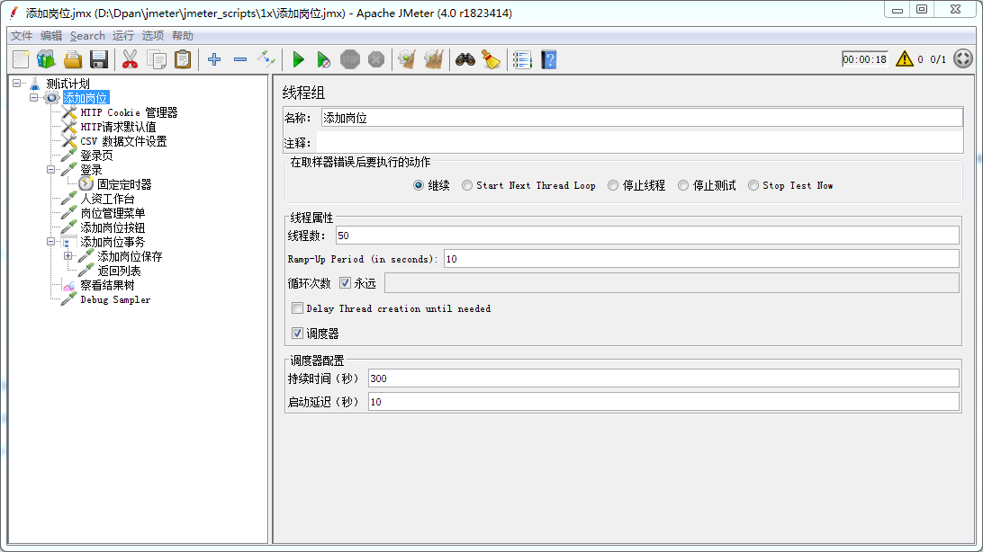
JMeter-场景设计
实例

Slide 23
感谢观看

